Slide 1
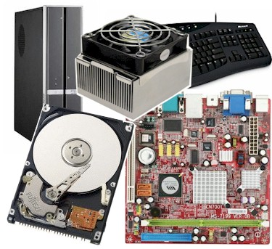
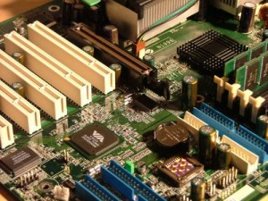
Компютърни системи
Хардуерни въпроси

Slide 2
Въпрос
Какво означава съкращението RAID?
Random Accessed Intelligent Drive
Redundant Array of Inexpensive Disks
Аерозол който унищожава всички насекоми
Recherche Assistance Intervention Dissuasion

Slide 3
Отговор
Какво означава съкращението RAID?
b) Redundand Array of Independent Disks
RAID е съкращение от Redundant Array of Inexpensive Disks , като в момента не е много ясно кое от двете е послужило за налагането на термина RAID. Redundand Array of Inexpensive Disks, преведено на български ще рече “множествен масив от евтини дискове”.
Информацията е черпена от windows7bg.com и със съдействието на Google

Slide 4


Софтуерни системи
Компютърен софтуер

Slide 5
Въпрос
Кой от следните тaгове е невaлиден в HTML5?
<param>
<optgroup>
<samp>
<fieldkit>

Slide 6
Отговор
Кой от следните тaгове е невaлиден в HTML5?
d) <fieldkit>
<param е параметър на object />
<optgroup
групира опциите във функцията “select form”
</optgroup>
<samp> Извежда текста в него червен </samp>
Информацията е от www.w3schools.com и със съдействието на Google

Slide 7

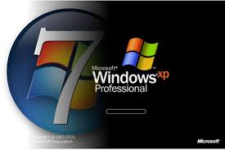
Работа с компютърни системи и програми
Инсталиране, използване, поддръжка, …

Slide 8




Въпрос
Кой от следните браузъри не съществува?
FlashPeak
Sleipnir
Kmeleon
KfanThon

Slide 9
Отговор
Кой от следните браузъри не съществува?
d) KfanThon
Всички браузъри съществуват с изключение на “KfanThon”
Информацията е от
тук и със съдействието на Google

Slide 10
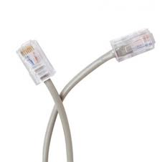

Пренос на данни и бройни системи
Канали за пренос на данни, единици за измерване, работа с бройни системи

Slide 11
Въпрос
Кой от следните методи за трансфер на информация е най-бърз?
Оптично влакно
3G GSM
Wi-Fi 802.11n
LTE

Slide 12

Отговор
Кой от следните методи за трансфер на информация е най-бърз?
А) Оптично влакно
Оптичното влакно провежда информация със скороста на светлината следователно дотига скорост от 40 Gbps. Докато останалите скорости са следните:
Wi-Fi - 300 Mbit/s
3G GSM - от 3 Mbit/s до 14 Mbit/s
4G(LTE) GSM 1 Gbit/s
Със съдействието на Google и на

Slide 13




Операционни системи
Архитектура, процеси, потребители, потребителски интерфейс, файлови системи

Slide 14
Въпрос
Защо емблемата на Linux е пингвин?
Линус Торвалдс, създателят на Линукс е имал домашен любимец пингвин
Защото създателя е бил ухапан от пингвин
В чест на майка си (тя е изследвала на пингвините на южния полюс)
Когато му е дошла идеята за ОС Линукс е бил на Антарктида

Slide 15
Отговор
Защо емблемата на Linux е пингвин?
b) Бил е ухапан от пингвин
Идеята за емблемата идва от Линус Торвалдс, създателят на ядрото на Линукс - той е ухапан от пингвин, когато е бил в Австралия
Със съдействието на Google и на

